Slide 1

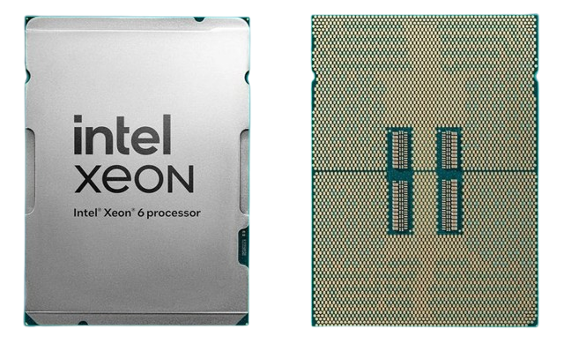

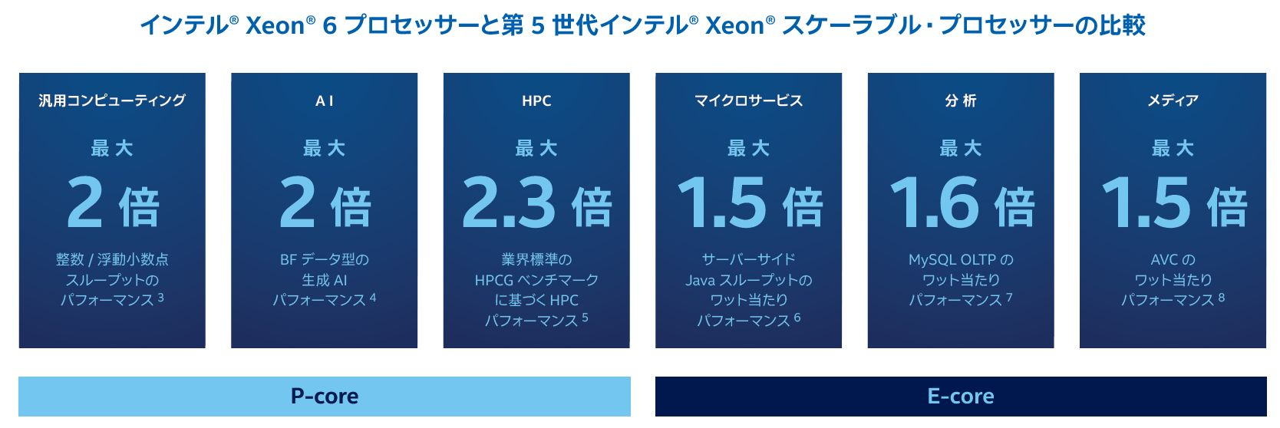

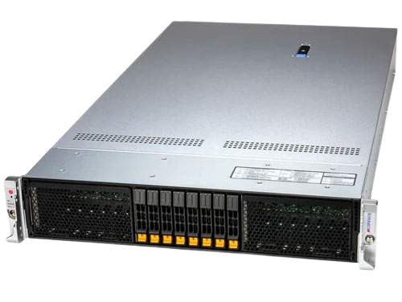

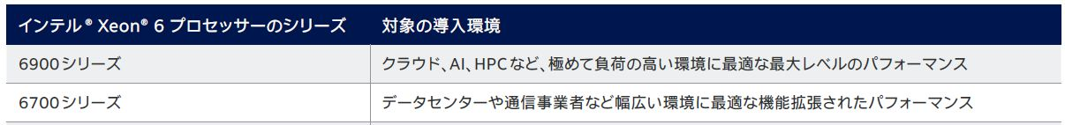



NEW! intel Xeon Processors Server
革新的 Xeon 6
搭載の高性能 2Uラックマウント型HPCサーバー
用途に合わせて様々なカスタマイズも承ります。
インテル® X eon® 6 プロセッサーは、急速に進化する最新のデータセンターに求められるパフォーマンスと効率の要件を両立させるために欠かせない、強力なコンピューティング・プラットフォームを構築します。演算負荷の高いAI からスケーラブルなクラウドネイティブ・マイクロサービスまで、多様な運用要件に対応する汎用性を備えたプロセッサー・シリーズです。
革新的なインテル® Xeon® 6 プロセッサー搭載サーバー製品を発表
■OS：【選択可能】Microsoft® Windows® Server 2025 or Ubuntu 24.04 LTS
■CPU：【2CPU】インテル® Xeon 6 6760P 64C/128T
2.2 GHz (最大3.4GHz) 320MB Intel® Smart Cache
■メモリ：512GB （32GB×16） DDR5-5600 Registered ECC
HPC
■SSD：960GB U.2 NVMe Read 最大6800MB Write 最大2700MB/Sec
高耐久SSD Samsung PM9A3シリーズ MTBF=200万時間
■グラフィック：ASPEED AST2600 BMC D-Sub15×1 IPMI 2.0
■電源：2700W 80PLUS Titanium認証 冗長化電源（2基）
（ホットスワップ対応リダンダント高効率電源）
※100V時1000W出力 200V時2700W出力
■マザーボード：MBD-X14DBM-AP
Intel® Xeon® 6900-series processors with P-cores
Socket E1 LGA4677
■ネットワーク：Dual LAN with 10GB with Intel®X550
■3年間センドバック方式ハードウェア保証付
HPC Grasta Type-2U2S
HSV-X6760Px2S3A1TU2U2
価格はお問い合わせください
3年間
カスタマイズのご要望も承ります
センドバック保証
HPC-Grasta ハイパーサーバーは、CPUコア数とメモリ帯域幅が最も多く、高密度、高効率、高いメンテナンス性を持つプラットフォームです。金融サービス、生命物質科学、ロボティクスと製造業などの分野における高性能コンピューティング（HPC）や、自然言語処理、ビッグデータ分析、クラウドアプリケーションに最適です。
アプライド株式会社 広域システム営業部 mail : hpc-pro@applied-net.co.jp
■関東営業部 東京都千代田区神田須田町1-2-7 8F ☎ TEL：03-5280-9255
■東海営業部 名古屋市西区上名古屋3-25-28 5F ☎ TEL：052-325-2782
■関西営業部 大阪市淀川区西中島2-14-6 5F ☎ TEL：06-6838-4123
■九州営業部 福岡市博多区上牟田1-6-23 ☎ TEL：092-481-7812

